Slide 1
“Greenwashing: casistica nazionale e internazionale”
Relatori: Prof. Fabiola Massa
Avv. Arturo Leone
Roma, 7 luglio 2021

Slide 2
Il greenwashing
Il termine greenwashing deriva dalla combinazione della parola «green» (verde, nel senso di ecologico) e «whitewashing» (sbiancare, riverniciare per coprire le imperfezioni).
Si tratta della tecnica con cui le imprese cercano attraverso campagne pubblicitarie e strategie di marketing esaltanti una particolare attenzione per l’ambiente da parte dell’impresa di infondere nei consumatori l’idea che l’impresa è ecosostenibile, quando di fatto non lo è.
Questo fenomeno rappresenta una grave minaccia per il sistema stesso della libera concorrenza, in quanto da un lato è idoneo a danneggiare i consumatori che in questo modo vengono distolti dalle proprie scelte di consumo, o peggio ancora resi scettici di fronte anche a dichiarazioni genuine altrui, e dall’altro rischia di nuocere ai concorrenti che diligentemente si avvalgono di greenclaims corretti.
Il fenomeno ad oggi è combattuto principalmente con il ricorso all’Autorità di autodisciplina pubblicitaria o con la denuncia all’AGCM per pratica commerciale scorretta o per pubblicità ingannevole o comparativa illecita.

Slide 3
Il cambiamento in atto dal lato consumeristico
Tenuto con conto dell’orientamento dichiarato da anni dalle istituzioni comunitarie a favore di una «Green Economy», si pensi ad es. a:
La Comunicazione 196/2013 «Single Market for Green Products»;
Il Regolamento (UE) 2020/852 sulla tassonomia, adottato con il fine di consentire agli investitori di comprendere il tasso di sostenibilità di un’impresa in ambito ambientale;
Il Green Consumption Pledge c.d. impegno per i consumi sostenibili, avanzato dal Commissario per la giustizia e i consumatori Reynders a gennaio di quest’anno;
La proposta legislativa lanciata nel 2020 di una futura direttiva per rafforzare il ruolo dei consumatori nella transizione verde;
La proposta di regolamento lanciata nel 2020 sulla dimostrazione della veridicità delle affermazioni ecologiche e già sottoposta a consultazione pubblica;
e della sempre più marcata propensione da parte dei consumatori ad acquistare prodotti o servizi a basso impatto ambientale, appare evidente come le imprese non possono più permettersi di ignorare la componente ambientale nella propria comunicazione o pubblicità aziendale. Il che fa sì che gli episodi di greenwashing a cui si potrà assistere nel prossimo futuro saranno senz’altro più numerosi di quanto sia avvenuto sino ad oggi.

Slide 4
Alcuni dati empirici del fenomeno
Il 1° febbraio 2021 la Commissione Europea ha pubblicato i risultati di un’indagine condotta con la collaborazione delle autorità antitrust nazionali proprio sulla presenza in Internet di affermazioni ecologiche utilizzate da imprese del settore dell’abbigliamento, cosmetici ed elettrodomestici, ecc… e ne ha identificate 344 dubbie, di queste:
più del 50%, riguardano affermazioni in cui l’impresa non ha fornito le informazioni necessarie per valutare la veridicità della dichiarazione;
il 37% concernono invece affermazioni contenenti formulazioni vaghe e generiche, e impiegano espressioni come «sostenibile», «rispettoso dell’ambiente», senza tuttavia essere supportate da alcun riscontro scientifico.
Tra i casi presi in considerazione dalla Commissione europea vi sono anche quelli trattati dalla nostra AGCM, su cui vale la pena qui soffermare l’attenzione.

Slide 5
Il leading case italiano in tema di greenwashing può essere considerato senz’altro quello che ha riguardato la promozione da parte di ENI del proprio carburante “Eni Diesel+”, sanzionato dall’AGCM con Provvedimento n. 28060 del 2020, quale pratica commerciale scorretta ai sensi degli artt. 21-22 c. cons., infliggendo alla società una sanzione pari al massimo edittale di 5 milioni di euro.
Alcuni dei claims ambientali utilizzati da ENI recitavano:
«Inoltre Eni Diesel+ grazie al 15% di componente green rinnovabile, prodotto nella bioraffineria Eni di Venezia, riduce l’impatto ambientale e i consumi rispetto al diesel tradizionale sul mercato italiano» oppure «Eni Diesel+, anche grazie al 15% di componente rinnovabile riduce i consumi, garantendo la piena potenza del motore. Già, i consumi sono ridotti fino al 4% e le emissioni gassose fino al 40%».

Slide 6
Le conclusioni raggiunte dall’AGCM
Sulla base delle risultanze istruttorie è emerso che ENI si è avvalsa di messaggi pubblicitari volti ad attribuire al proprio prodotto, in maniera suggestiva ed assertiva, un impatto ambientale positivo, o addirittura un effetto di protezione e cura dell’ambiente per mezzo di espressioni volutamente generiche e con il ricorso a formule come «fino a …», prive di quegli ulteriori chiarimenti o “specificazioni (c.d. claim di supporto) necessari a rendere chiaro, specifico, circostanziato e accurato il beneficio ambientale, rispetto alla capacità di comprensione del destinatario”. Tutto ciò non ha consentito ai fruitori dei messaggi, in questo caso i consumatori medi, di effettuare una compiuta decodifica del loro contenuto e delle informazioni diffuse da ENI.
I vanti pubblicizzati venendo riferiti a volte alla componente HVO denominata “Green Diesel” e a volte al prodotto nel suo complesso, in particolare attraverso il logo “green Eni diesel+”, inducevano i destinatari a confondere la stessa componente HVO con il prodotto pubblicizzato EniDiesel+ e ad intendere come attribuibili al prodotto nel suo complesso i vanti ascritti a tale sua componente. In realtà la componente che ENI definisce “Green Diesel” altro non era che un carburante diesel ottenuto da olio di palma e da olii esausti lavorati da grassi vegetali attraverso un processo di “idrogenazione” nella propria raffineria di Venezia, appositamente strutturata per questo tipo di trasformazione e perciò identificabile con la sigla, di uso comune nel settore, “HVO - Hydrotreated Vegetable Oil”.

Slide 7
I limiti delle certificazioni
Va detto che l’ENI ha reso disponibili all’AGCM, a propria difesa, le attestazioni delle due certificazioni ISCC e 2BSvs, riconosciute a livello UE, ed acquisite sulla base di schemi volontari di certificazione, secondo le quali tutte le basi rinnovabili utilizzate da ENI per la produzione della componente HVO, incluse quelle derivanti da olio di palma, sono considerate “sostenibili”.
A tale riguardo però le associazioni segnalanti hanno prodotto la relazione della Corte dei conti dell’Unione europea n. 18/2016 sul sistema per la certificazione dei biocarburanti sostenibili dell’Unione europea, con la quale la stessa Corte ha concluso che il riconoscimento dei sistemi volontari di certificazione da parte della Commissione è limitato ai requisiti di verifica obbligatoria stabiliti dalla direttiva sulle energie rinnovabili e non garantisce la sostenibilità dei biocarburanti certificati, né tanto meno la piena affidabilità di tale certificazione in quanto la valutazione non tiene conto dell’impatto generato dai cambiamenti indiretti di destinazione dei terreni (ILUC).

Slide 8
Il c.d. Diesel gate
Un ulteriore precedente anch’esso sanzionato dall’AGCM come pratica commerciale scorretta con Provvedimento n. 26137 del 2016, è rappresentato inoltre dal c.d. «Diesel gate», ovvero dalla pratica posta in essere dalla Volkswagen sul mercato italiano degli autoveicoli e dei veicoli commerciali, con motorizzazioni sia diesel che benzina, a partire dall’anno 2009, allorché questa ha pubblicizzato e venduto auto le cui emissioni inquinanti o concernenti l’ambiente non sarebbero state conformi ai valori dichiarati in sede di omologazione, ovvero la cui omologazione è stata ottenuta attraverso l’utilizzo di un software nella centralina di controllo del motore (cosiddetto “impianto di manipolazione” o defeat device), in grado di far sì che il comportamento del veicolo fosse diverso durante i test di banco per il controllo delle emissioni rispetto al normale impiego su strada.
Anche qui l’Autorità ha comminato al professionista una sanzione amministrativa pecuniaria di 5 milioni di euro, confermata inoltre nel 2019 dal TAR Lazio.

Slide 9
Altri precedenti
Andando a ritroso nel tempo, si possono menzionare altri due casi in cui le green claims utilizzate dai professionisti sono state ritenute dall’ACGM ingannevoli.
La prima concerne l’inserzione effettuata nel corso del 2005 dalla società cooperativa Coop Italia a r.l. a pagina intera su alcuni dei principali quotidiani italiani dell’immagine di un sacchetto di plastica, recante tra le tante scritte il marchio Coop e le diciture “Primo in Italia”, a caratteri verdi e il claim “100%” / “DEGRADABILE”, a caratteri cubitali bianchi.
Il messaggio lasciava intendere che la COOP aveva adottato una iniziativa senza precedenti in Italia, per coniugare il rispetto della natura con le abitudini quotidiane. I consumatori, infatti, facendo la spesa alla COOP avrebbero potuto essere utili anche alla natura, impiegando finalmente sacchetti degradabili al 100%.
Tutto questo era ottenuto grazie alla presenza di un additivo, l’EPI-TDPA, che miscelato con il Polietilene convenzionale rendeva i sacchetti totalmente degradabili. Il messaggio, però, ometteva di indicare espressamente che questo sacchetto non era idoneo alla raccolta della spazzatura organica domestica, bensì unicamente alla raccolta dei c.d. rifiuti indifferenziati, cosa che avrebbe contribuito a migliorare la percezione da parte del consumatore delle reali caratteristiche di ecocompatibilità del prodotto. Nel messaggio poi nel confrontare il sacchetto con quelli tradizionali, sempre in Polietilene, si esaltavano solo gli elementi favorevoli a quanto si intendeva veicolare. Infine, in base alla pertinente norma europea ENI UN 13432, la Coop poteva al massimo vantarsi della capacità del proprio sacchetto di frammentarsi e non di degradarsi e quindi di indurre la trasformazione finale del PE in biomassa.
Di qui la sanzione dell’AGCM di 31.100 euro per pubblicità ingannevole (provv. n. 15104 del 2006).

Slide 10
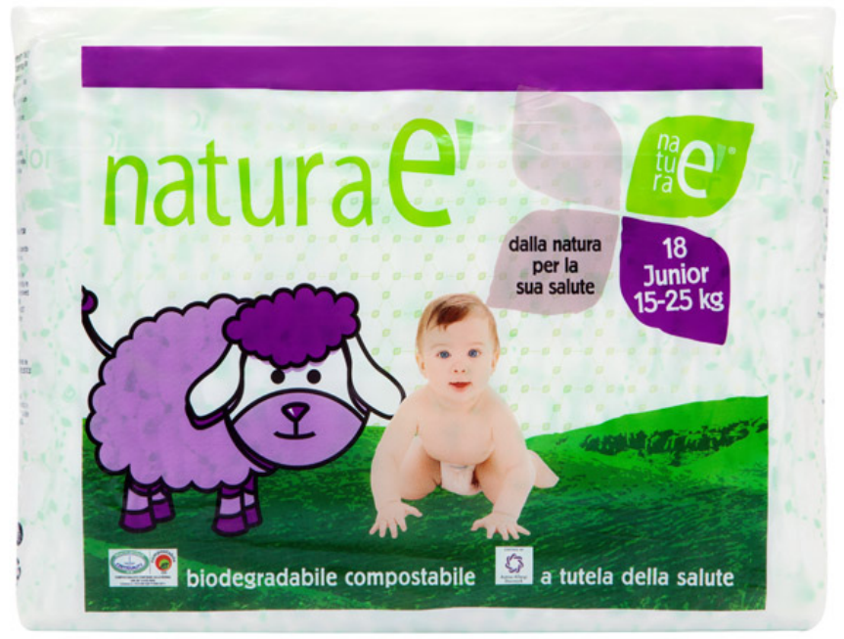
Il secondo caso di green claim affrontato dall’AGCM è quello relativo alla diffusione tra il 2011 e il 2012 da parte della società Wellness Innovation Project di messaggi pubblicitari incentrati sulla sostenibilità ambientale della propria linea di pannolini per l’infanzia “Naturaè”, volti ad accreditare il prodotto come avente particolari caratteristiche di eco-compatibilità, anche attraverso l’utilizzo del marchio “Compostabile CIC” rilasciato dal Consorzio Italiano Compostatori. Oltre ad utilizzare il claim “biodegradabile compostabile” sulla confezione stessa del prodotto, la società aveva inserito sul proprio sito Internet dichiarazioni come: “Per la prima volta a livello europeo esiste un pannolino 100% biodegradabile e compostabile”.
Infine, l’operatore impiegava anche asserzioni apodittiche come “meno 40% emissioni di CO² rispetto ai pannolini convenzionali” e “riduzione dei costi sociali di smaltimento del 40%”.

Slide 11
Le conclusioni dell’AGCM nel caso
Dalle risultanze istruttorie è emerso che le regole di smaltimento dei rifiuti variano normalmente a seconda della zona geografica (e dell’ente gestore del centro di raccolta rifiuti), sicché le informazioni diffuse dall’operatore, non facendo alcun distinguo, erano tali da indurre il consumatore a ritenere, contrariamente al vero, di poter assumere comportamenti maggiormente compatibili con l’ambiente nella fase di smaltimento del prodotto (conferimento tra i rifiuti organici e recupero del prodotto come compost), anziché gettarlo tra i rifiuti indifferenziati, così come avviene in genere per i pannolini monouso tradizionali. Il che avrebbe fuorviato il consumatore nella sua decisione di acquisto.
Spendendo anche la certificazione “Compostabile CIC” rilasciata dal Consorzio Italiano Compostatori, e regolata in maniera volontaria in base alle norme a UNI EN 13432:2002 predisposte però per gli imballaggi, la Wellness Innovation Project avrebbe rappresentato le caratteristiche di eco-compatibilità dei pannolini “Naturaè” in maniera scorretta ai sensi dell’art. 21, co. 1, lett. b) c. cons.
Anche gli ulteriori messaggi pubblicitari diffusi della società nei quali si effettuava una precisa quantificazione, da un lato, delle minori emissioni nocive derivanti dalla produzione dei pannolini “Naturaè” rispetto ai pannolini tradizionali (“-40% emissioni di CO² rispetto ai pannolini convenzionali”), e, dall’altro, del vantaggio in termini di riduzione dei costi che enti locali e famiglie potevano ottenere nella fase di smaltimento dei rifiuti (“un risparmio di circa il 40%”), non sono risultati suffragati da idonea documentazione né, tout court, attendibili.

Slide 12
I rischi per gli enti certificatori
Va segnalato che in questo caso autore della pratica commerciale scorretta non è stata ritenuta solo la società Wellness Innovation Project, ma anche il Consorzio Italiano Compostatori in quanto responsabile di aver rilasciato alla prima una certificazione volontaria di compostabilità, il cui marchio è stato poi apposto sui prodotti finiti ed utilizzato da WIP per la sua campagna promozionale. In altri termini, il Consorzio non si sarebbe limitato a rilasciare la licenza d’uso del marchio, ma in quanto soggetto responsabile della procedura di assegnazione del marchio “Compostabile CIC” avrebbe anche intrattenuto numerosi contatti con la società WIP ai fini della definizione del packaging dei pannolini ed avrebbe approvato persino la grafica predisposta per il confezionamento di questi, divenendo così corresponsabile della pratica commerciale scorretta e quindi sanzionabile.

Slide 13
Un caso di autodisciplina
Venendo invece all’operato dello IAP in tema di greenwashing si può menzionare qui l’ingiunzione di desistenza n. 9/21 prodotta di recente dal Comitato di Controllo dello IAP nei confronti di Bluenergy Group s.p.a. per aver diffuso su LA7 nel mese di febbraio 2021 il telecomunicato riportato qui accanto
e considerato manifestamente contrario agli artt. 2 e 12 del Codice di autodisciplina della Comunicazione commerciale.
Il messaggio invita il pubblico a richiedere un’offerta luce e gas al numero verde della compagnia Bluenergy affermando: “Blu come il nostro gas a zero emissioni. Energy, come la nostra energia da fonti verdi e pulite. Con Bluenergy hai luce e gas a impatto nullo e zero sorprese”.

Slide 14
Le considerazioni sviluppate dal Comitato di Controllo dello IAP
Ad avviso del Presidente del Comitato di Controllo i claim “gas a zero emissioni” e “luce e gas a impatto nullo” accreditano l’erroneo convincimento che la combustione del gas al domicilio non produca emissioni e che l’azienda in questione abbia messo in funzione comportamenti virtuosi capaci di garantire in assoluto i perentori risultati vantati, laddove invece è noto che un’attività produttiva senza alcun impatto sull’ambiente non è di fatto concretizzabile, se non in termini di compensazione.
Le affermazioni impiegate nello spot pubblicitario veicolano pertanto promesse esorbitanti, idonee a indurre in errore i consumatori, in contrasto con i principi di correttezza e trasparenza posti alla base delle norme autodisciplinari. Inoltre, il messaggio non consentirebbe di comprendere con chiarezza, come peraltro richiesto dall’art. 12 del Codice di autodisciplina, attraverso quale aspetto dell’attività produttiva si ottengono i benefici ambientali vantati.

Slide 15
Caso KLM
Pronuncia della Dutch Advertising Code Autority, 2020
Bio carburante aereo
La campagna pubblicitaria affermava che KLM miscelava biocarburanti con cherosene tradizionale a base di combustibili fossili fino a un massimo del 50% e che la compagnia aerea era “la prima a volare con biocarburante su base giornaliera”.
L'organismo autodisciplinare
ha ritenuto tali informazioni fuorvianti in quanto il biocarburante utilizzato dalla compagnia aerea rappresentava solo lo 0,18% del suo consumo totale di carburante nel 2019;
ha stabilito che tale percentuale avrebbe dovuto essere indicata nelle future pubblicità che utilizzano i biocarburanti come elemento incentivante alla vendita.

Slide 16
Caso Ryanair
Advertising Standard Authority – 5 febbraio 2020
SPOT PER LA STAMPA: Ma sai che stai viaggiando anche con la compagnia aerea con le emissioni più basse d'Europa? Ryanair ha le emissioni di carbonio più basse tra le principali compagnie aeree: 66 g di CO2 per ogni passeggero per chilometro. Questo perché abbiamo la flotta di aeromobili più giovane (età media 6 anni), i fattori di carico più elevati (97% dei posti occupati) e i più efficienti motori a basso consumo di carburante.
SPOT TELEVISIVO: Fly Ryanair. La compagnia aerea europea a basso costo e basse emissioni di CO2 a partire da soli £ 14,99. Prenota Ryanair oggi.
SPOT RADIOFONICO: Fly Ryanair. La compagnia aerea europea a basso costo, a basse emissioni di CO2 a partire da soli £14,99 solo andata ... Ryanair, tariffe basse, basse emissioni di CO2. Basato sulle prime 27 compagnie aeree europee.

Slide 17
Caso Ryanair
Advertising Standard Authority – 5 febbraio 2020
Emissioni CO2
L'ASA ha condannato Ryanair al ritiro immediato della pubblicità diffusa a settembre 2019, poiché basata su dichiarazioni non comprovate e in ogni caso i dati forniti non erano sufficienti per dimostrare che Ryanair fosse la compagnia aerea con le più basse emissioni di carbonio:
l'annuncio non menzionava la densità dei posti a sedere, fornendo quindi un'informazione incompleta e fuorviante; gli altri due annunci invece non chiarivano la base del confronto in quanto non fornivano alcuna informazione sul criterio utilizzato per misurare le emissioni, su come era stato calcolato il livello di emissioni o sul ruolo della densità di posti a sedere in tale calcolo; infine non era chiaro neppure quali compagnie aeree fossero state oggetto del confronto, visto che non esiste una definizione di "major airline".

Slide 18
Jury de Déontologie Publicitaire
Auto elettriche
Jury de Déontologie Publicitaire con decisione n. 314/14 (Location De Voiture) ha censurato la campagna di alcune compagnie di noleggio di auto elettriche che definivano “Ecologico” e “Pulito” il servizio in quanto i veicoli erano ricaricati con energia elettrica rinnovabile. criticando così la carenza di relativizzazione dei claim utilizzati “Il Jury rileva che le due pagine pubblicitarie contestate dichiarano il carattere ‘ecologico’ del servizio promosso, senza il minimo elemento di relativizzazione o di confronto. Tuttavia, l’utilizzo di questo servizio ha necessariamente alcuni effetti negativi sull’ambiente, in particolare le parti soggette ad usura dei veicoli utilizzati e l’elettricità necessaria per ricaricarli, che non è stato previsto che provenga interamente da fonti rinnovabili”.

Slide 19
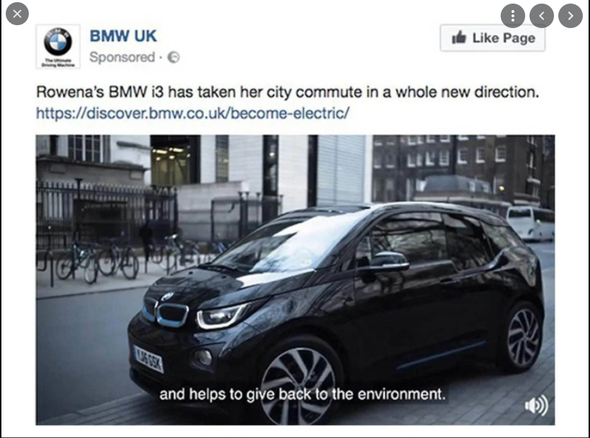
Pronuncia ASA su BMW (UK) Ltd – 6 dicembre 2017
Auto elettriche
Sono fuorvianti le affermazioni "Avendo già guidato auto ad alto consumo di benzina, mi sono reso conto che ora è il momento di passare a un'auto elettrica. A emissioni zero, la i3 è davvero un'auto pulita e aiuta a restituire all'ambiente" contenute in un video pubblicitario postato su Facebook.

Slide 20
Pronuncia ASA su BMW (UK) Ltd – 6 dicembre 2017
Dall'istruttoria è emerso che la BMW i3 è un veicolo disponibile in due modelli: un modello completamente elettrico e un modello che presenta in aggiunta alla batteria un piccolo motore a benzina che serve per ricaricare la batteria stessa dandole un tempo di durata più lungo (c.d. "range extender").
Questo motore a benzina aggiuntivo non alimenta l'auto (come nei veicoli ibridi), ma si limita a mantenere carica la batteria in modo che il veicolo possa essere alimentato soltanto ad elettricità. Tuttavia quando funziona produce delle emissioni di CO2.
BMW ha sostenuto che
il claim "emissioni zero" doveva essere riferito alla "guida" del veicolo dotato del "range extender";
l'annuncio non implicava che fosse a emissione zero la generazione dell'elettricità per caricare la batteria, ma ad "emissione zero" era solo la guida dell'auto intesa come la sua alimentazione ad elettricità;
ulteriori informazioni erano disponibili sul sito web di BMW accessibili dal link del post Facebook;
il sito web includeva la dichiarazione "BMW genera zero emissioni di guida" (“it (i.e. the BMW i3) generates zero driving emissions);
il riferimento alla "macchina pulita" e l'espressione "aiuta a restituire all'ambiente" deve essere inteso come valore ambientale aggiunto rispetto all'uso di una macchina a benzina, infatti il confronto era tra guidare un'auto elettrica e guidarne una a benzina (non rispetto a non guidare alcuna auto).

Slide 21
Pronuncia ASA su BMW (UK) Ltd – 6 dicembre 2017
L'ASA ha ritenuto che
dall'annuncio non era chiaro che le emissioni zero riguardassero solo il modello completamente elettrico;
i consumatori avrebbero interpretato "emissioni zero" nel senso che l'i3 anche nel modello dotato di range extender ha zero emissioni ed è un'auto a energia pulita;
le auto a benzina non possono essere descritte come "a emissioni zero" o come "auto pulita";
in tale precedente è stato anche censurato il claim “Helps to give back to environment” (“Aiuta a restituire all’ambiente”) perché ambiguo in quanto poteva essere inteso come riferito all’intero ciclo di vita del prodotto e non al beneficio derivante dall’acquisto di un’auto elettrica.
L'ASA ha quindi ordinato la rimozione dell'annuncio nei termini sopra indicati e ha ordinato a BMW di fornire informazioni circa i vantaggi ambientali solo per veicoli completamente elettrici e di non fare affermazioni ambientali sui propri prodotti senza avere prove sufficienti al riguardo.

Slide 22
for the attention
fabiola.massa@uniroma2.it
arturo.leone@twobirds.com

